Slide 1
Apšvieta
Uždavinys: remdamiesi chrestomatija, padalomąja medžiaga, IT, dirbdami individualiai ir grupėse, susipažinsime su Apšvietos epocha ir gebėsime ją apibūdinti ne mažiau kaip 4 požymiais (2 apie meną).
Vertinimas: įsivertinimas, neformalus, kaupiamasis.

Slide 2
Apšvieta
Ką reiškia žodis apšvieta?

Slide 3
Dabartinės lietuvių kalbos žodynas
apšvie|sti, ~čia, apšvietė
1. suteikti šviesos: A. gatvę. | sngr.: Apsišviesk ir pamatysi.
2. prk. padaryti išprususį: A. liaudį. | sngr.: Apsišvietęs žmogus.

Slide 4
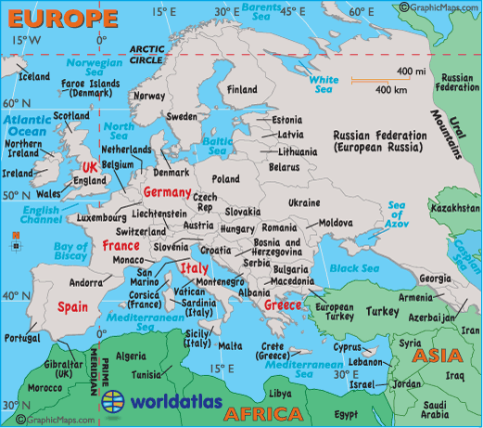
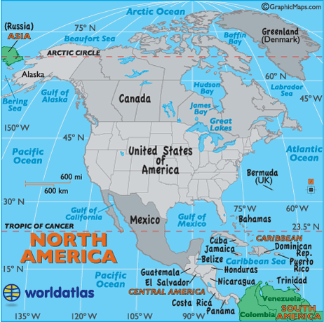
Apšvieta prasidėjo XVII a. pabaigoje Anglijoje ir per XVIII a. apėmė visą Europą ir Šiaurės Ameriką.
Europa
Šiaurės Amerika

Slide 5
Apšvieta
XVIII a. vadinamas filosofų amžiumi, nes tuo metu visuomenėje didžiausią įtaką turėjo nepriklausomi intelektualai (I.Kantas, D.Didro, Volteras, Ž.Ž.Ruso).

Slide 6
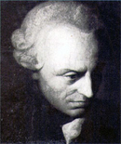
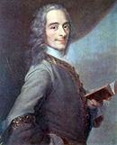
Apšvieta
I.Kantas
Volteras

Slide 7
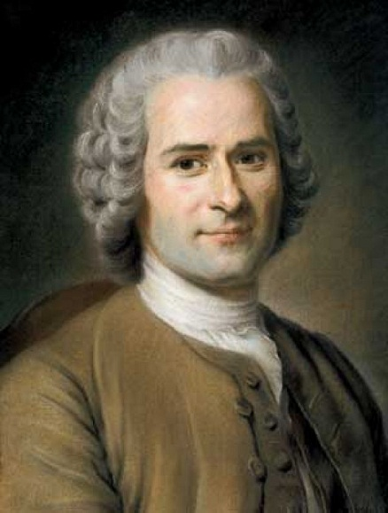
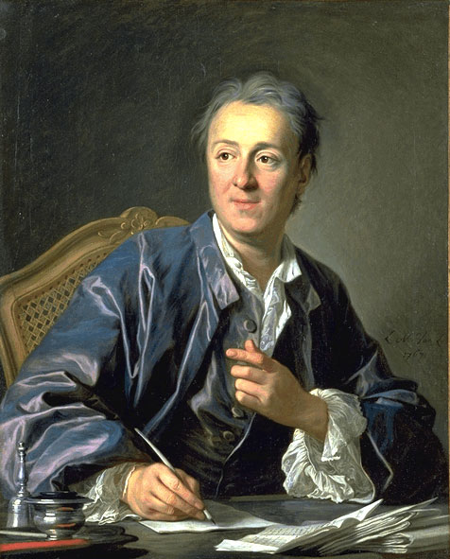
Apšvieta
Ž.Ž.Ruso
D.Didro

Slide 8
Filosofai teigė:
kiekvienas atsako už savo mąstymą ir likimą, kiekvienas turi tapti savo laimės kalviu;
iš prigimties žmonės apdovanoti protu, kuriuo turi išmokti savarankiškai naudotis;

Slide 9
Filosofai teigė:
mokslas ir švietimas yra skirti tam, kad išlavintų žmonių protus, išvaduotų iš prietarų (kai kurie bažnyčią vertino kaip pažangos kliūtį), vergijos, skurdo;
remdamiesi mokslu, atradimais, žmonės gali kurti vis tobulesnę visuomenę, vis šviesesnę ateitį (tik Ž.Ž.Ruso neigė civilizacijos pažangą ir kvietė grįžti ,,atgal į gamtą”);

Slide 10
Filosofai teigė:
Žmonės turi būti tolerantiški, ginti minties ir sąžinės laisvę;
filosofija turi tarnauti visuomenei: teikti praktinių patarimų politikos, dorovės, ūkio ir kitais gyvenimo klausimais.

Slide 11
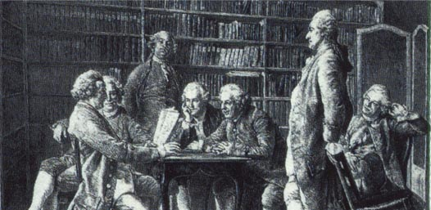
Filosofai savo idėjas skleidė viešai kalbėdami (salonuose, klubuose, draugijose)

Slide 12

Filosofai savo idėjas skleidė
pasitelkdami spaudą (laikraščius, kalendorius);
leisdami praktinių patarimų knygeles, vadovėlius.

Slide 13
Filosofai skleidė savo idėjas :
D.Didro, Volteras, Ž.Ž.Ruso parengė didžiąją prancūzų Enciklopediją, arba Aiškinamąjį mokslų, menų ir amatų žodyną (1751-1780 m. – 35 tomai).

Slide 14
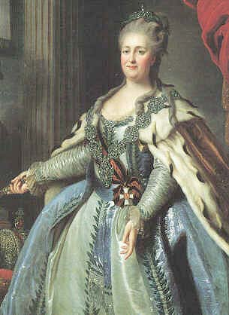
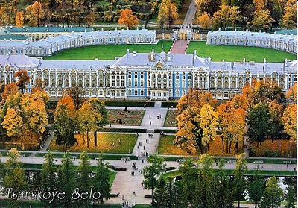
Filosofai savo idėjas skleidė patarinėdami monarchams
D.Didro vyko į Peterburgą ,,šviesti” imperatorės Kotrynos II
Iki gyvenimo pabaigos buvo jos remiamas

Slide 15
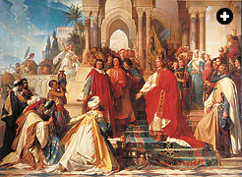
Filosofai savo idėjas skleidė patarinėdami monarchams
Volteras kurį laiką gyveno Prūsijos karaliaus Fridricho II rūmuose (,,Žmonių gyvenimą gali pagerinti apsišvietę monarchai”).
Centre – Fridrichas II

Slide 16
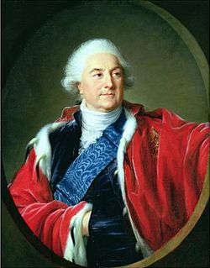
Filosofai savo idėjas skleidė patarinėdami monarchams
Volteras patarė Lietuvos ir Lenkijos valdovui Augustui Poniatovskiui įvesti krašte ,,apšviestąjį absoliutizmą”.
Augustas Poniatovskis

Slide 17
Apšvieta Lietuvoje
XVIII a. pradžioje pasigirsta raginimai pasikliauti savo protu, imtis visuomeninių ir politinių reformų (LDK pakancleris S. Ščiuka knygoje ,,Lenkijos užtemimas” teigė: ,,Nuo švietimo priklauso valstybės ateitis”).
Subręsta nauja tautos, kaip lygiateisių žmonių bendruomenės, samprata (net VU profesoriai ėjo į 1794 m. sukilimą ginti tautos nepriklausomybės).

Slide 18
Apšvieta Lietuvoje
Raginama valstybės lėšomis ,,kas savaitę veltui siuntinėti bajorijai krašto ir užsienio naujienas”, ,,mokyti jaunimą politinės geografijos ir istorijos” (S.Ščiuka).

Slide 19
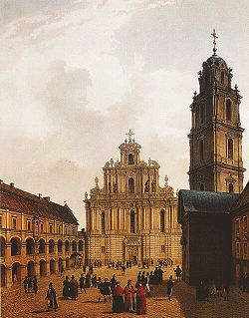
Apšvieta Lietuvoje
1739 m. Vilniaus universitete pradėta dėstyti prancūzų – Apšvietos pasaulio – kalba.
Vilniaus universitetas

Slide 20
Apšvieta Lietuvoje
Švietimas Lietuvoje pradėtas suprasti kaip visuomenės ir valstybės gelbėjimo būdas.
,,...lavinti žmogų tam, kad mokėtų tarnauti savo bendruomenei – Respublikai” (Ciceronas).
,,Auklėjimo paskirtis – ugdyti protingą žmogų, brandų pilietį, kuris mokėtų kurti tėvynės ateitį” (Dž. Lokas).

Slide 21
Apšvieta Lietuvoje
Kokie gelbėjimo darbai atlikti Lietuvoje?
(Kokie švietimo pokyčiai vyko Lietuvoje?)
Individualus darbas: Chrestomatija,
p. 314 (merginos);
p. 315 (vaikinai).

Slide 22
Apšvieta Lietuvoje
(atsakymai į klausimą)
VU pratybų knygos, skatinusios svarstyti, kaip tobulinti valstybę.
Jėzuitų mokyklose naujas mokymosi būdas: studentai vaidindavo bajorų seimelius, kuriuose kėlė ir aptarinėjo svarbiausias šalies problemas, reformų projektus.

Slide 23
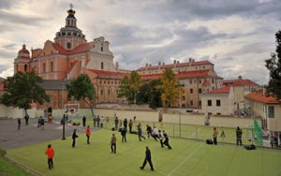
Apšvieta Lietuvoje
(atsakymai į klausimą)
1740 m. Vilniuje jėzuitai atidarė mokyklą, skirtą didikų vaikams (nuo 1751 m. Kilmingųjų kolegija).
Kilmingųjų kolegija

Slide 24
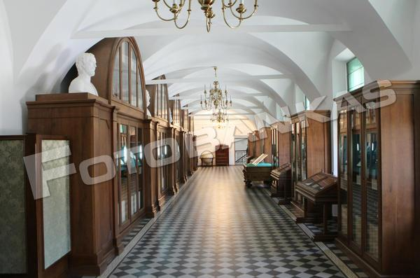
Apšvieta Lietuvoje
(atsakymai į klausimą)
1774 Radvilai(-os) Nesvyžiuje įsteigė pirmąją Lietuvos aukštąją karo mokyklą – Riterių Akademiją.
Radvilų biblioteka

Slide 25
Apšvieta Lietuvoje
(atsakymai į klausimą)
Pasirodė pirmieji periodiniai leidiniai:
nuo 1735 m. VU prof. J. Pašakauskio ,,Politiniai kalendoriai”;
1760 m. pirmasis LDK laikraštis ,,Lietuvos pasiuntinys (,,Kurier Litewski”) ir jo priedai ,,Literatūros žinios” ir ,,Užsienio žinios”.

Slide 26

Apšvieta Lietuvoje
(atsakymai į klausimą)
Nuo 1759 m. VU spaustuvė pradeda leisti lietuvių kalbos vadovėlį ,,Mokslas skaitymo rašto”.

Slide 27
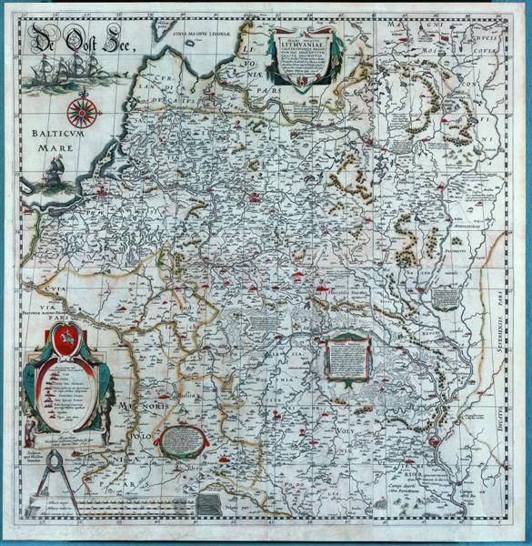
Apšvieta Lietuvoje
(atsakymai į klausimą)
1760 m. išleistas P.Paprockio geografijos ir istorijos vadovėlis ,,Namų žinios apie Lietuvos didžiąją kunigaikštystę su jos tautos istorija”.

Slide 28
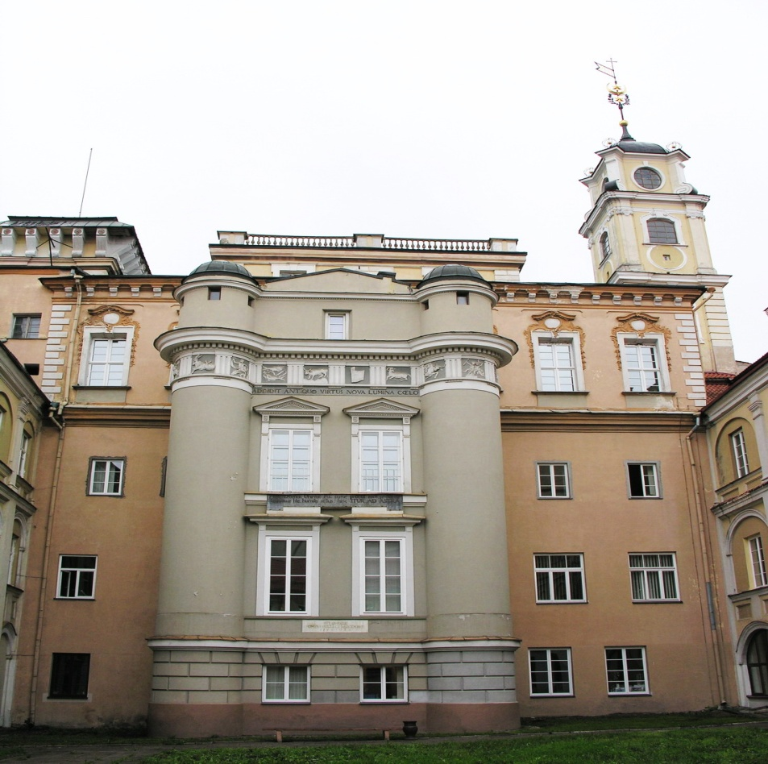
Apšvieta Lietuvoje
(atsakymai į klausimą)
1752 m. T. Žebrauskas ir M.Počobutas VU sukūrė vieną geriausių astronomijos observatorijų Europoje.

Slide 29
Apšvieta Lietuvoje
(apibendrinimas)
Lietuva ateitį siejo su švietimu ir stengėsi pasiremti Europos apšvietos filosofais.
Jei negalite išvengti, kad Rusija jūsų neprarytų, nesileiskite suvirškinami (Ž.Ž.Ruso)
Kaip Ž.Ž.Ruso padėjo lietuviams papasakos X.

Slide 30
Apšvietos menas
Atsigręžta į harmoningas Antikos meno formas (darną, aiškumą, paprastumą).
Iš Antikos sėmėsi sektinų pilietinių dorybių bei idealų (garbingumo, narsumo, šaunumo, pareigingumo).

Slide 31
Apšvietos menas
Paskirtis – auklėti žmones, pagerinti jų elgesį, suteikti praktinių patarimų (stengtasi kalbėti suprantamai, paprastai, įdomiai, patraukliai – D.Defo, Dž.Sviftas, D.Didro, Volteras).

Slide 32
Ryškiausi Apšvietos literatūros bruožai
Didaktizmas (siekiama mokyti, auklėti, moralizuoti).
Racionalumas (apgalvotas, aiškiai suvokiamas).
Publicistiškumas (kalbama visuomenei aktualiomis temomis, stengiamasi paveikti, įtikinti).
Schematiškumas (per didelis supaprastinimas).

Slide 33
Literatūros kūrinių veikėjai
nesudėtingi, statiški, buitiški;
suskirstyti į teigiamus (perteikia kilnias idėjas ir sektiną pavyzdį) ir neigiamus (įkūnija smerktinas ydas);
XVIII a. viduryje atsiradusi sentimentalizmo srovė iškėlė jautrų ir kenčiantį žmogų (Ž.Ž.Ruso, J.V.Gėtė jaunystėje).

Slide 34
Apšvietos menas
Imta domėtis liaudies kūryba, naudoti ją kūriniuose.
Kaip lietuvių liaudies daina ,,Aš atsisakiau savo močiutei” atsirado J.V. Gėtės dramoje, papasakos Y.

Slide 35
Apšvietos menas Lietuvoje
Ar Vakarų Europoje sukurta literatūra buvo skaitoma Lietuvoje? Kaip manote Jūs?
Individualus darbas (Atsakymas p. 318
II pastraipa).

Slide 36
Kas buvo kuriama Lietuvoje? Apie ką kalbama?
Patenkinamas lygis – p. 318, paskutinė pastraipa.
Pagrindinis lygis – p. 319, po posmo.
Aukštesnysis lygis – p. 320 iki 321 naujos pastraipos.

Slide 37
Kas buvo kuriama Lietuvoje? Apie ką kalbama?
Patenkinamas lygis – poezija (šlovino I.Masalskio, Stanislovo Augusto nuopelnus Lietuvai).
Pagrindinis lygis – apysaka (rodė visuomenei teigiamus, sektinus herojus, peikė neigiamas apraiškas).
Aukštesnysis lygis – pamokslas (aiškino, kad tikroji tėvynės meilė turi būti veikli, pagrįsta darbais).

Slide 38

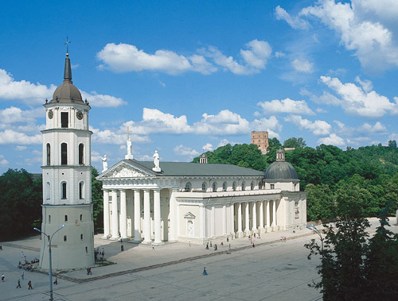
Iš pagarbos Antikai ir tautos harmoningos ateities siekio iškilo du didžiausi lietuviškos Apšvietos kūriniai
K.Donelaičio ,,Metai”
Lauryno Stuokos – Gucevičiaus Katedra

Slide 39
Darbas grupėse
Naudodamiesi padalomąja medžiaga, vadovėliu, programa, pasitarkite su suolo draugu ir išskirkite 4 (2 apie meną) svarbiausius Apšvietos epochos bruožus.
Kokie Apšvietos epochos bruožai aktualūs šiandien? Atsakymą pagrįskite.

Slide 40
Darbo grupėse aptarimas
Uždavinys: <...> susipažinsite su Apšvietos epocha ir gebėsite ją apibūdinti ne mažiau kaip 4 požymiais (2 apie meną) .
Atsako į 2 kl.
Įvertinu.

Slide 41
Refleksija
Įsivertinti pagal 2,6,8 klausimus (turim refleksijos lapus).

